Slide 1
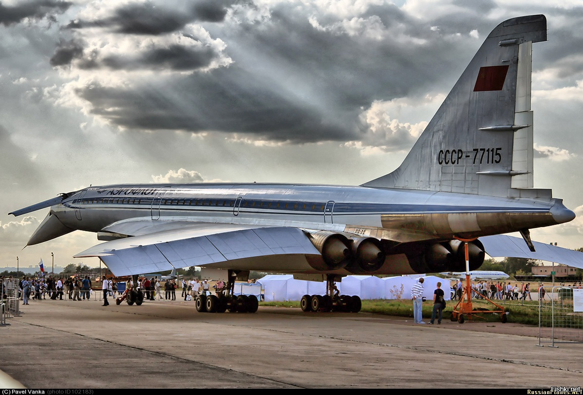
ТУ-144
Выполнил Семин А. В.,
группа М8О-406Б-20.
Преподаватель д. т. н. проф-р Егоров А. В.

Slide 2
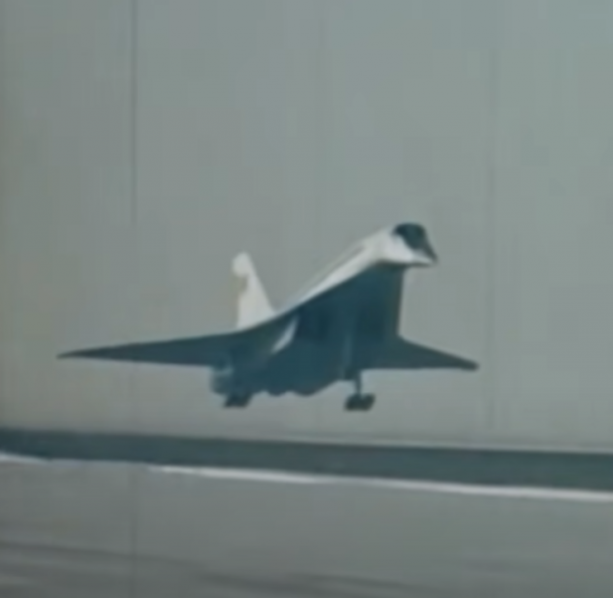
Введение
Ту-144 — советский сверхзвуковой пассажирский самолёт 1-го класса, разработанный КБ «Туполев» в 1960-х годах, производившийся в Воронеже. Первый испытательный полет совершил 31 декабря 1968 года, что стало первым в мире полетом сверхзвукового пассажирского самолёта (британско-французский «Конкорд» совершил первый испытательный полёт 2 марта 1969 года).
5 июня 1969 года впервые в истории сверхзвуковой пассажирской авиации преодолел звуковой барьер.

Slide 3
История создания
16 июля 1963 года с выходом постановления ЦК КПСС и Совета министров СССР «О создании ОКБ А. Н. Туполева СПС Ту-144 с четырьмя реактивными двигателями и о постройке партии таких самолётов».
С 1965 года проводились консультации с французскими разработчиками Concorde; более десятка встреч и по 65 докладов с каждой стороны.
Ведущий конструктор по самолету - Алексей Андреевич Туполев.
Строительство первого опытного самолета Ту-144 началось в 1965 году.
Первый полет опытного Ту-144 состоялся 31 декабря 1968 года, на два месяца раньше Конкорда.
5 июня 1969 года на высоте 11км Ту-144 развил скорость выше звуковой.
25 мая 1970 года самолёт разогнался до числа Маха чуть больше 2 на высоте 16,3км со скоростью 2150 км/ч.

Slide 4
Особенности строения
Ту-144 - бесхвостый низкоплан. Обшивка разработана из дорогостоящих титановых сплавов.
Фюзеляж состоит из трех блоков:
кабина пилотов с носовым обтекателем
салон для 90-150 пассажиров
задняя часть, где размещен основной топливный бак
Шасси для Ту-144 разработали трехопорное с носовой стойкой. Топливные баки в количестве 18 штук разместили в крыльях.
Носовая часть самолета была сделана подвижной и посажена на сдвоенный электропривод, который позволял ей отклоняться на 11 и 17 градусов во время взлета и посадки соответственно. Без подвижной носовой части обзор для пилотов был крайне неудобным.

Slide 5
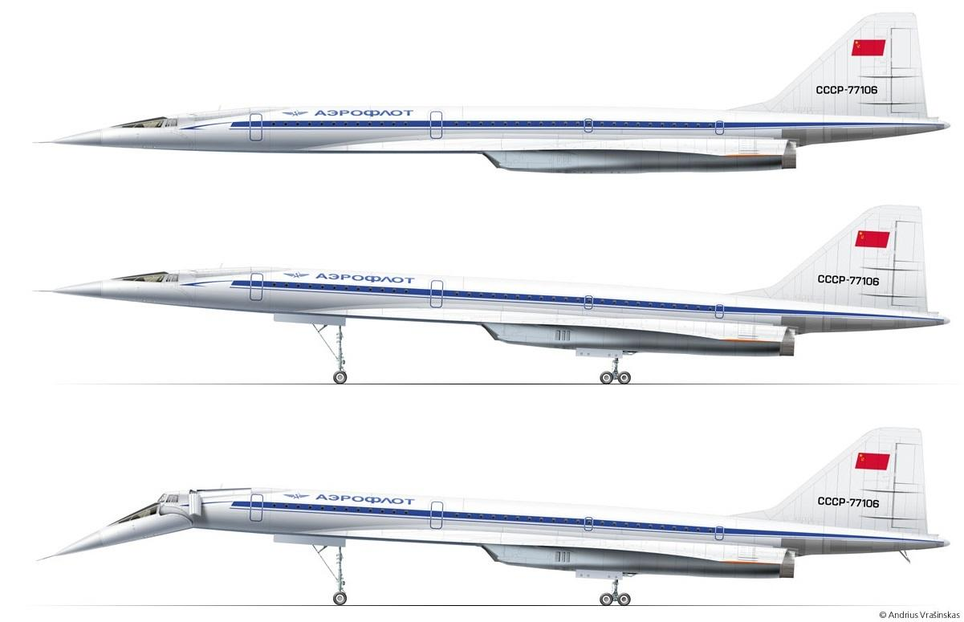

Slide 6
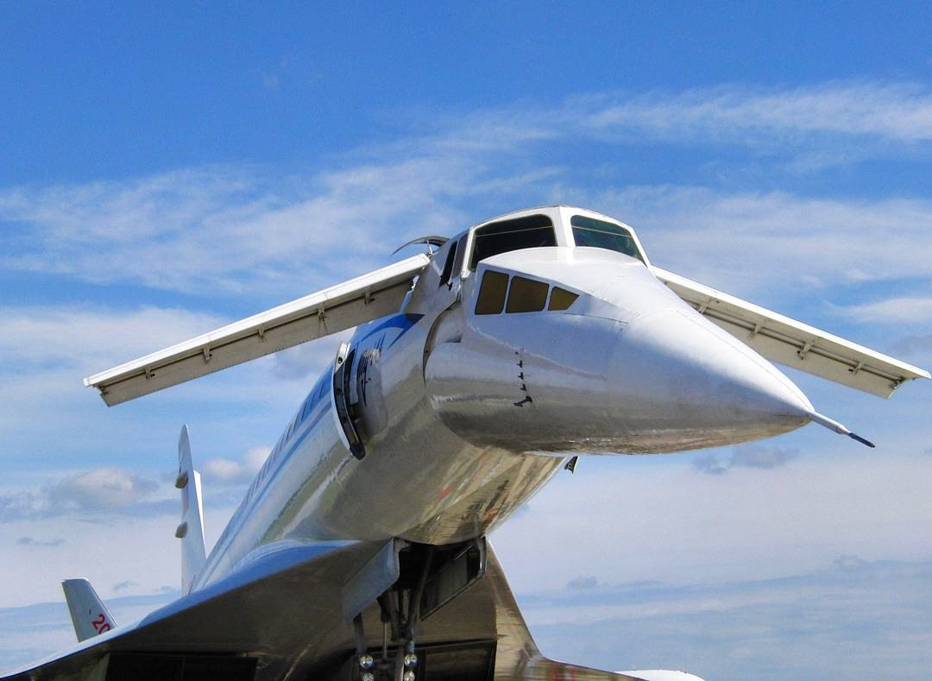
Ту-144 имеет еще одно крыло - переднее.
Его подъемная сила компенсирует прижимную силу от опущенного вниз носового обтекателя.
Крыло создает огромную силу сопротивления, поэтому сделано складным.
Также его использование позволило самолету значительно снизить скорость посадки (266 км/ч против 300 км/ч у Конкорда).

Slide 7
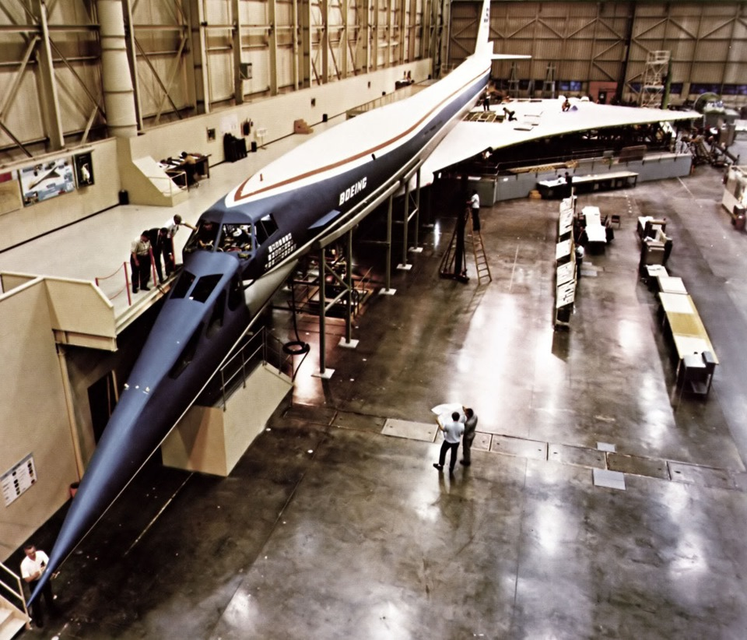
Аналоги
Boeing 2707 — проект американского сверхзвукового пассажирского самолёта, разрабатываемый в 1960 годах, и свернутый в 1971 году.
Очевидное отставание от других стран, создающих сверхзвуковые пассажирские самолёты — советского Ту-144 и совместного франко-британского самолета Concorde — лишило программу возможности установления политического приоритета.

Slide 8
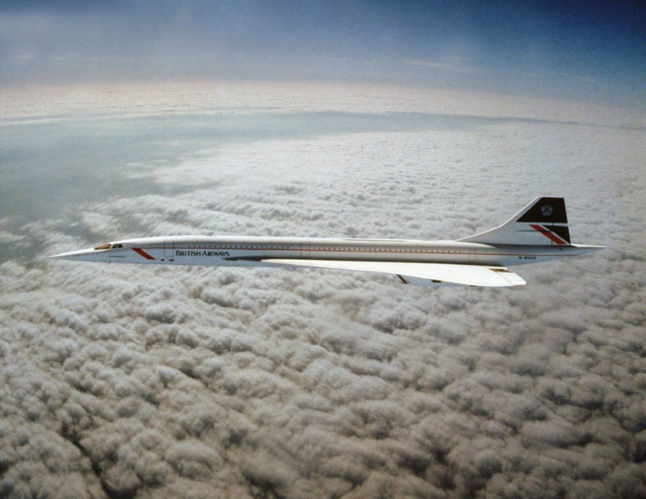
Аналоги
Главным конкурентом Ту-144 является Конкорд.
Двигатель Olympus 593 открыл возможность регулярных трансатлантических перелетов со сверхзвуковой скоростью.
Более плавная геометрия крыла.
Все три шасси на одном уровне.
Носовая часть подвижна, но нет переднего крыла.
Европейский самолёт за время эксплуатации перевез 2,5 млн пассажиров, а Ту-144 — чуть больше 3 тысяч.

Slide 9
ТТХ
 | Ту-144 | Ту-144С | Ту-144ЛЛ | Concorde
экипаж | 4 |  |  | 3
длина, м | 59.4 | 65.7 |  | 61.66
высота, м | 12.25 | 12.50 |  | 12.2
площадь крыла, м*м | 438 | 503 | 507 | 358.6
максимальная взлетная масса, кг | 180 000 | 195 000 | 203 000 | 185 000
максимальная скорость, км/ч | 2443 | 2500 | 2500 | 2330
крейсерская скорость | 2300 | 2200 | 2300 | 2150
практическая дальность, км | 2920 | 3080 | 4000 | 7200

Slide 10
Спецчасть
Вид самолета: дальнемагистральный (дальность полета 2920 км)
Класс самолета по взлетной массе: 1ый (взлетная масса 180т)
Число Маха и тип самолета по скорости полета: сверхзвуковой;
крейсерская дозвуковая скорость M = 0.85
крейсерская сверхзвуковая скорость M = 2.00
Максимальное число Маха M = 2.29 (2430 км/ч, высота 16 км.)
Характеристики крыла: треугольное крыло, поперечное V < 0, прямая стреловидность
Классификация самолета:
по числу крыльев: моноплан
по расположению крыльев: низкоплан
по типу и расположению оперения: бесхвостка.
Удлинение крыла: L*L / S = 27,65*27,65 / 438 = 2.55
Сужение крыла: bц / bк = 10,25
7. Тяга двигателя: G / K = 180000 / 8,1 = 22.2 кН
8. Шасси: трехопорное с носовой стойкой, передняя стойка шасси выше задних

Slide 11
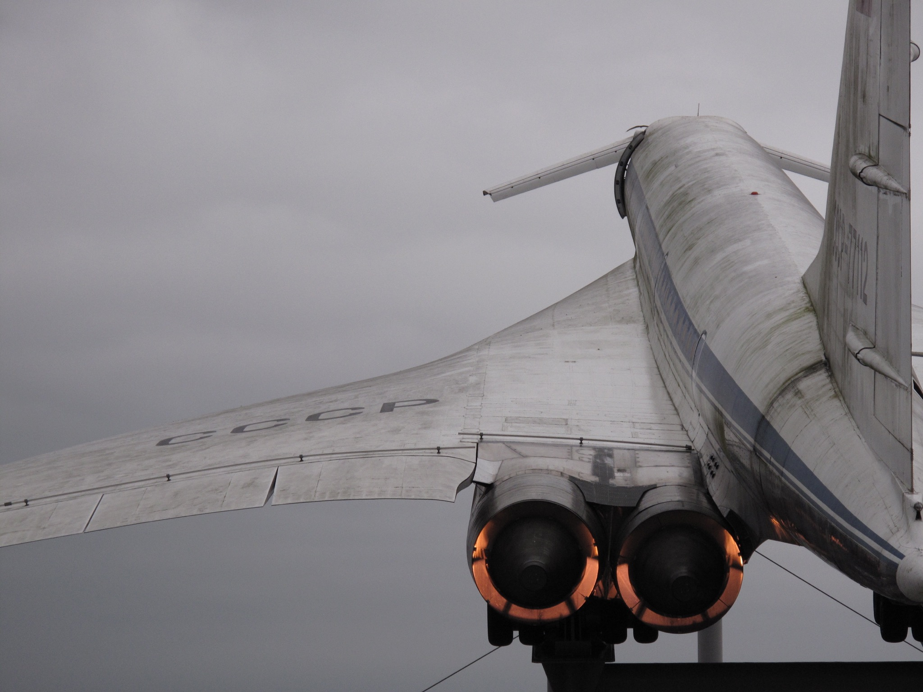
Спасибо за внимание!

